Slide 1
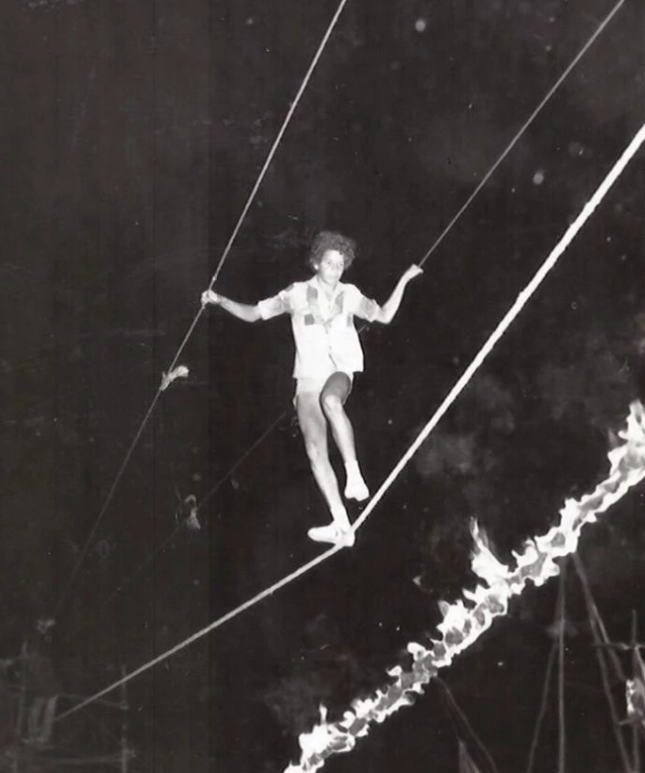
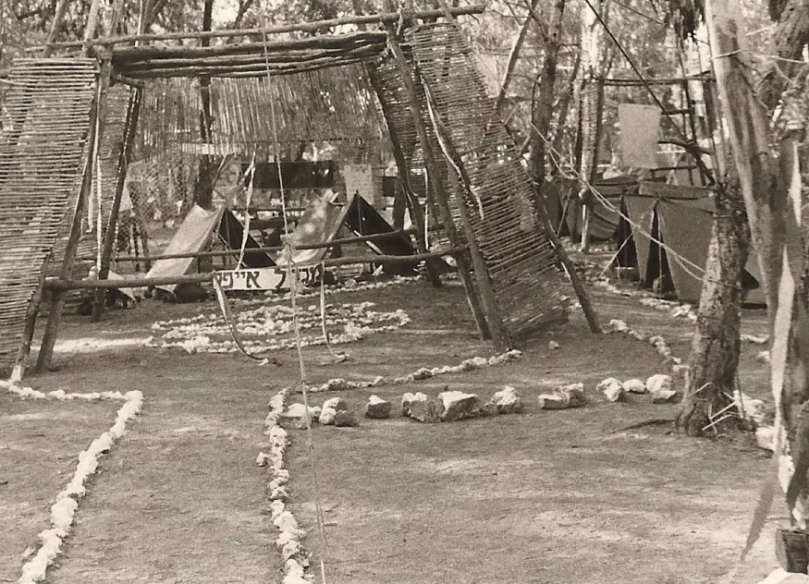
1978
מגדל אייפל- המבנה המתועד הראשון

Slide 2
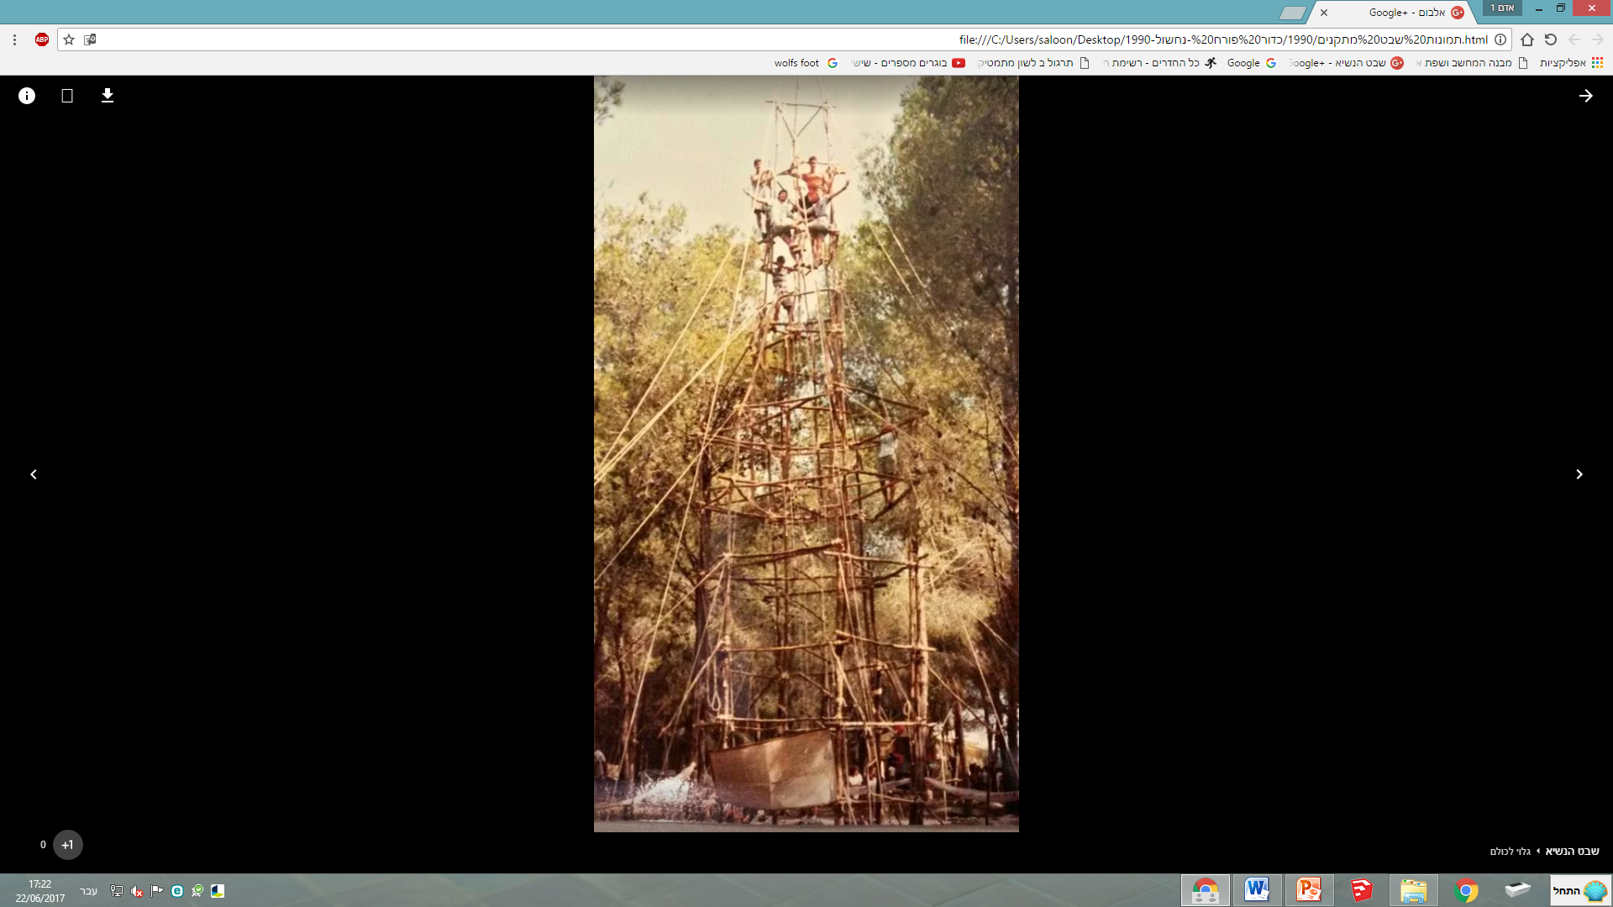
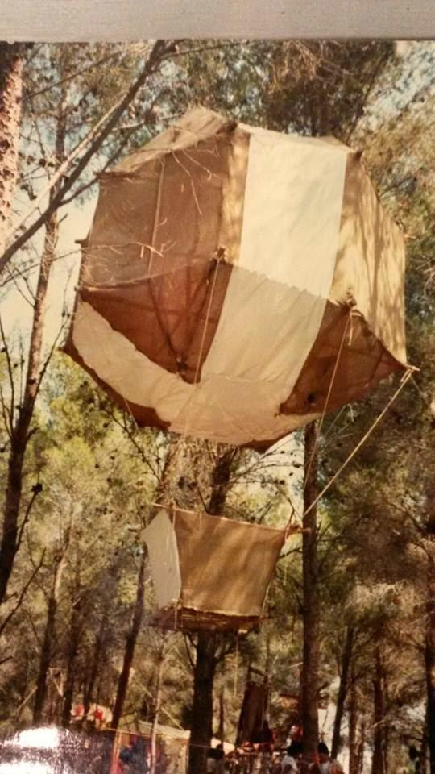
1990 נחשול

Slide 3
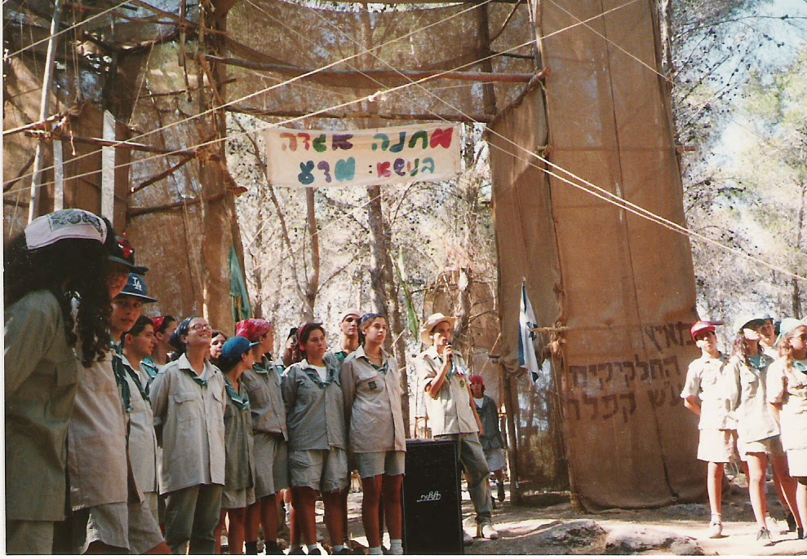
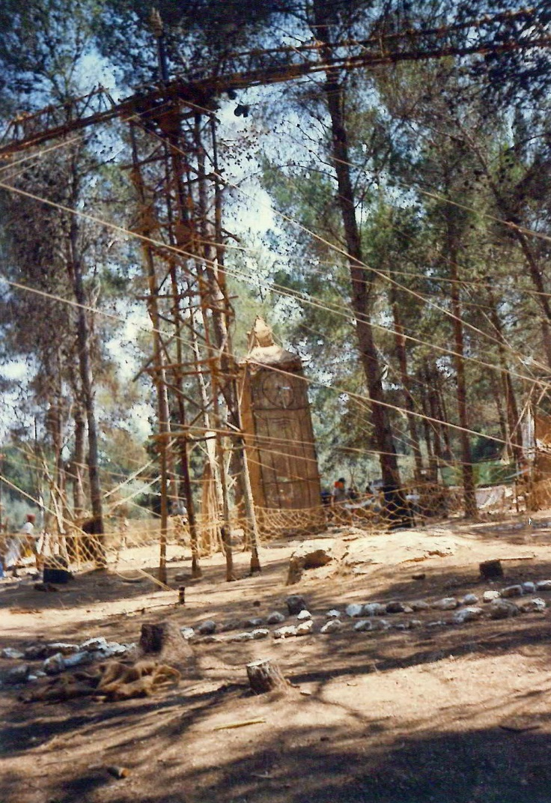
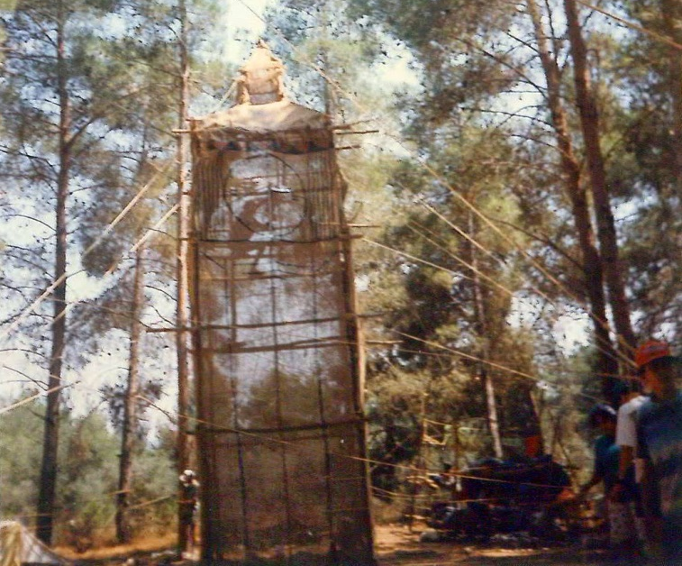
1991
שער

Slide 4
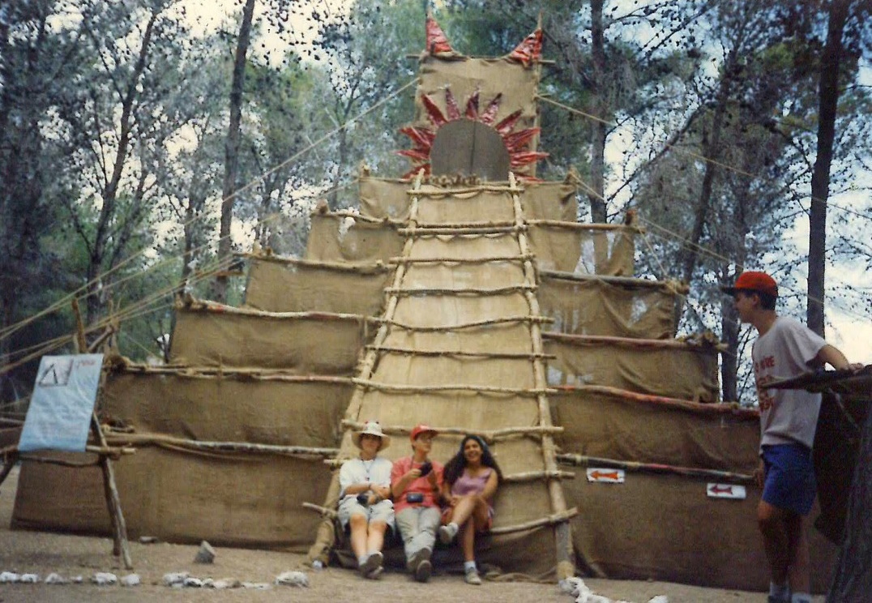
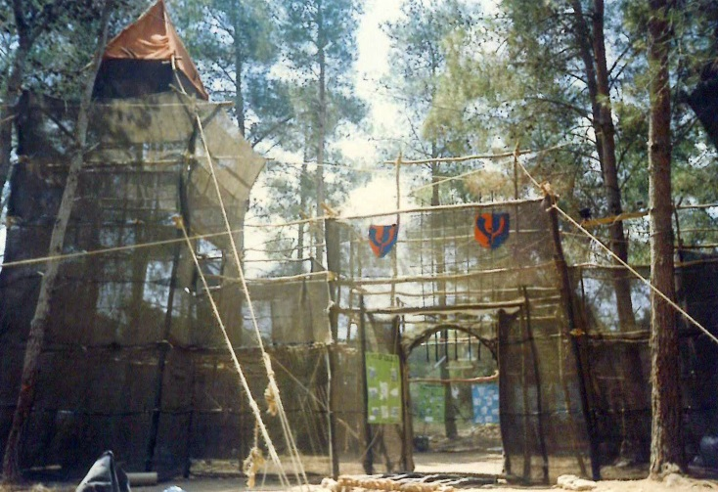
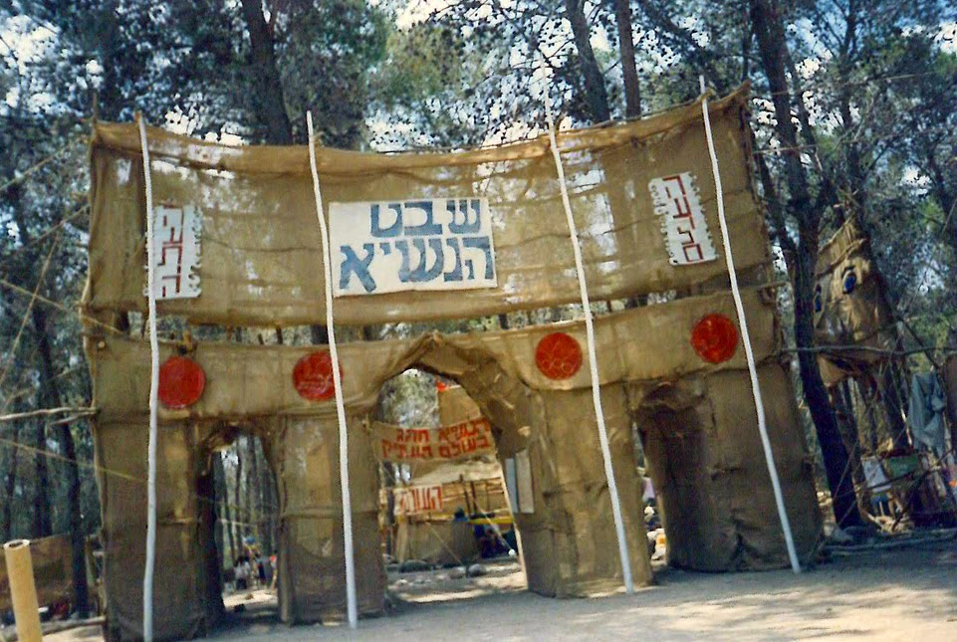
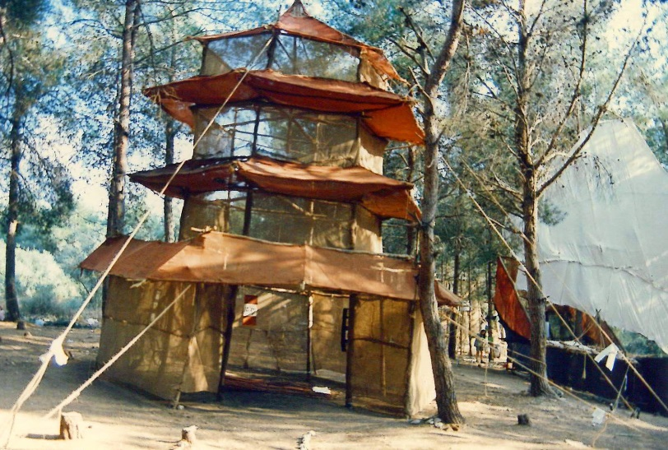
מקדש מאיה
1992
חופשי
שער
פגודה

Slide 5
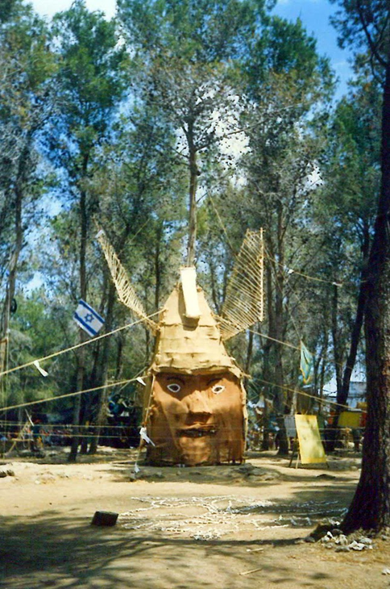
תורן –מנגנון

Slide 6
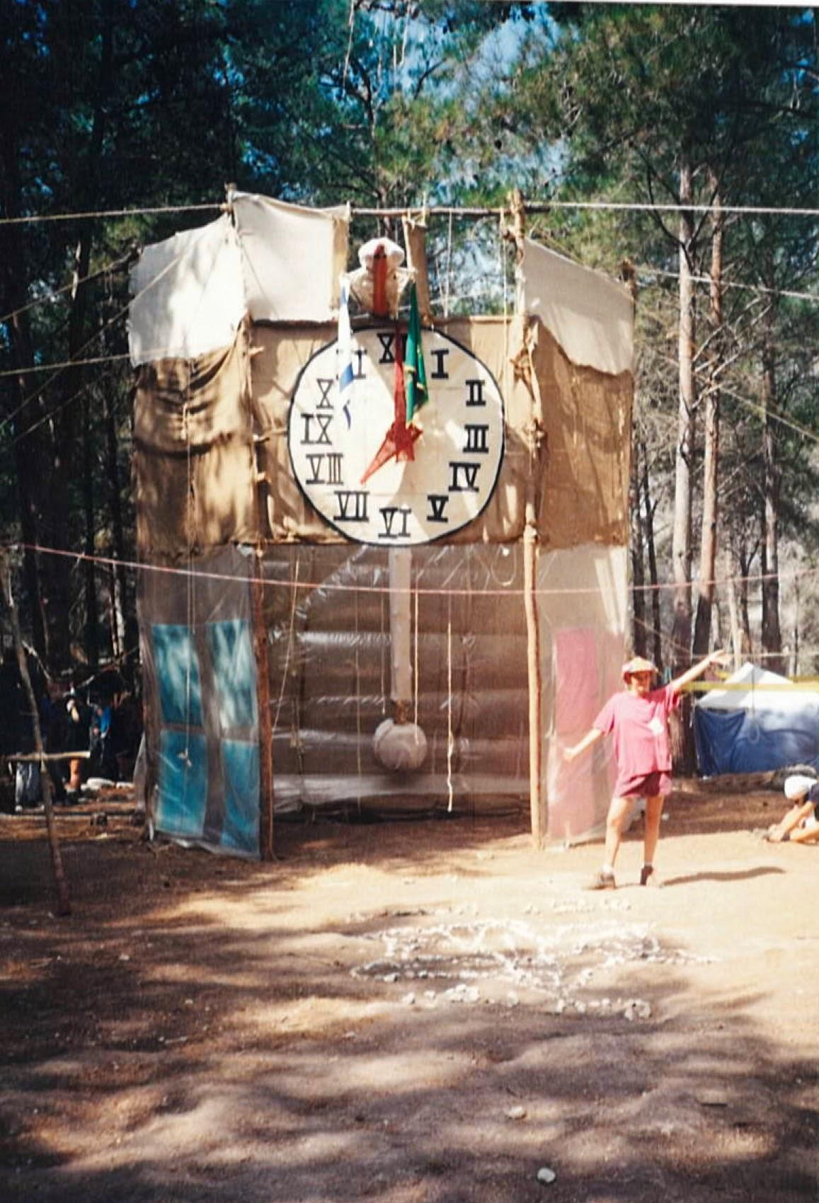
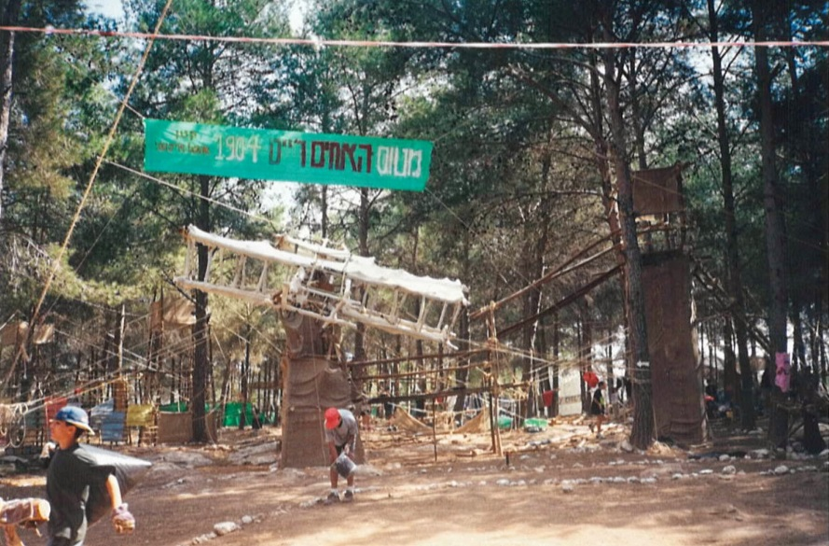
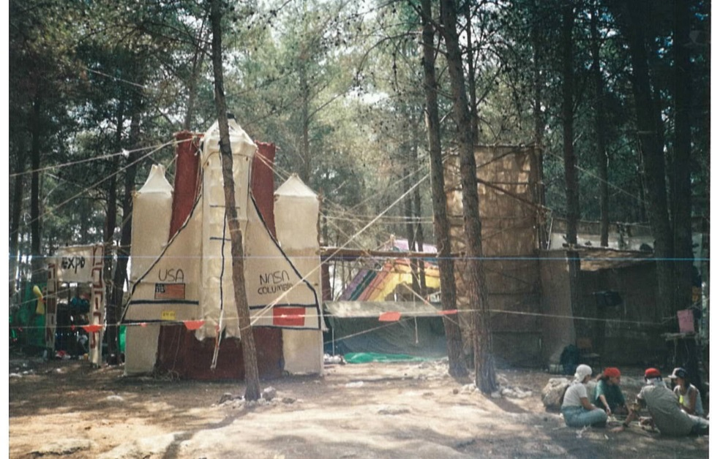
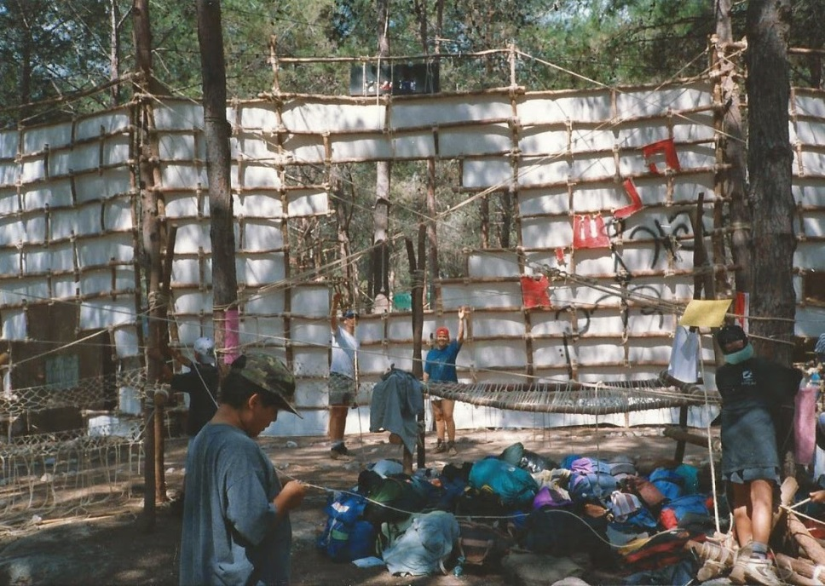
1995

Slide 7
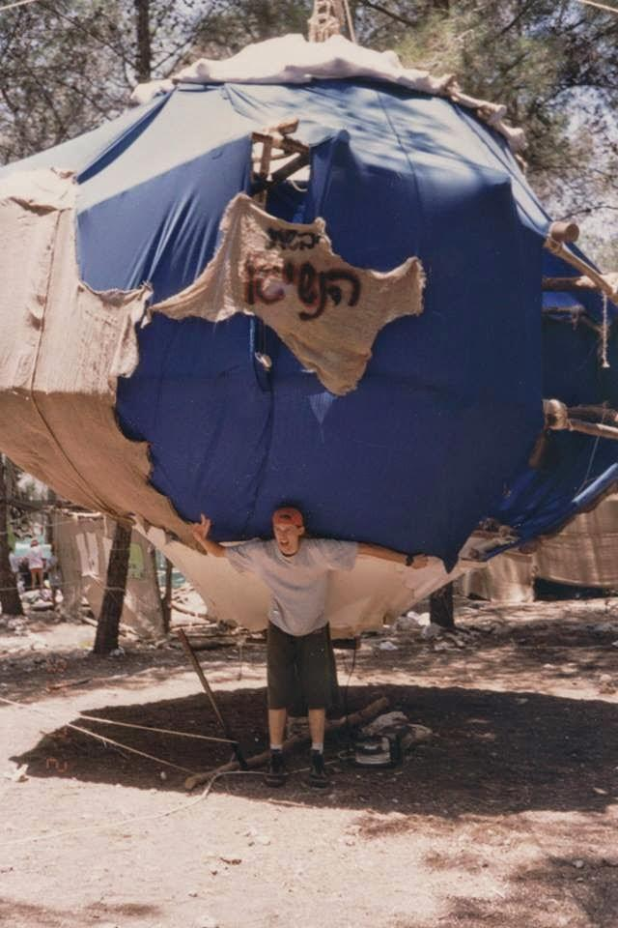
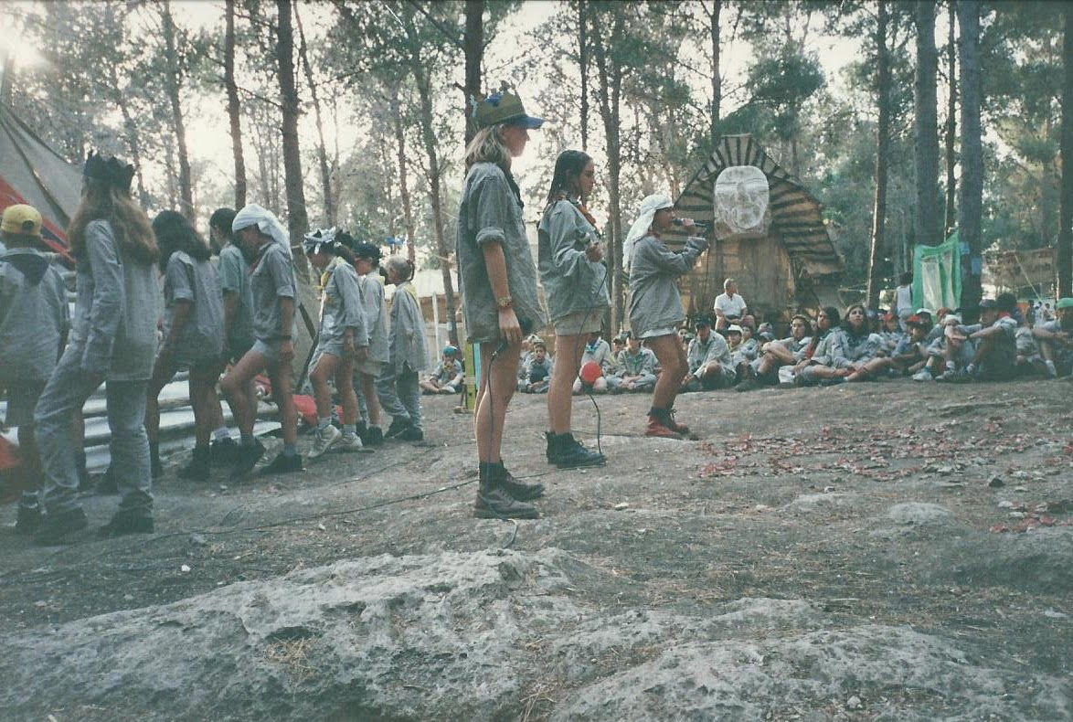
1996

Slide 8
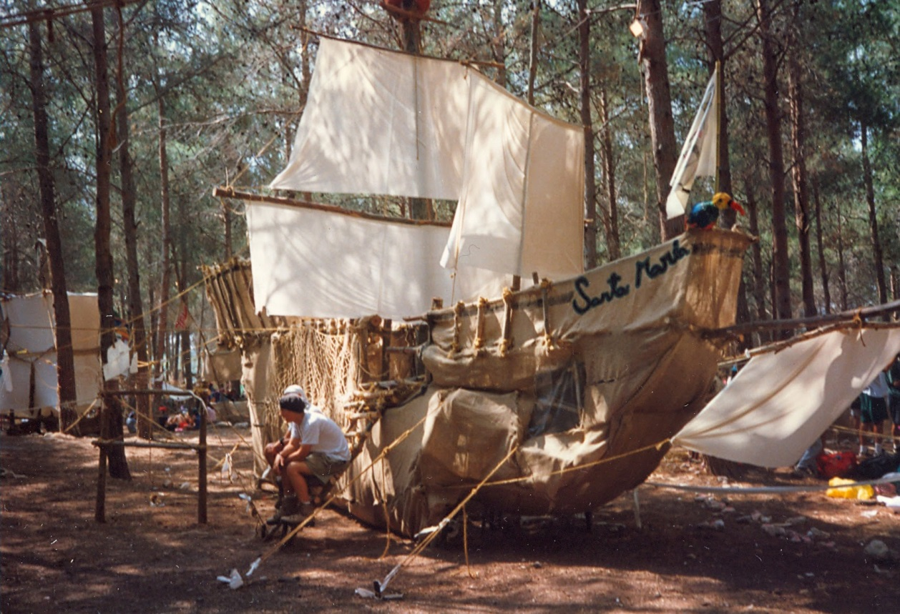
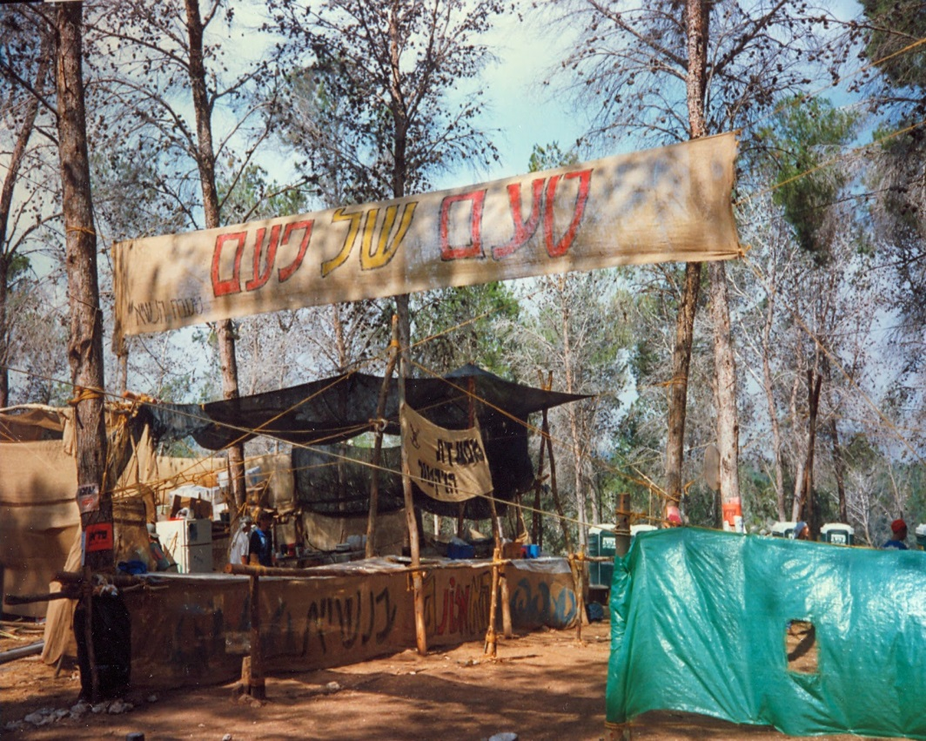
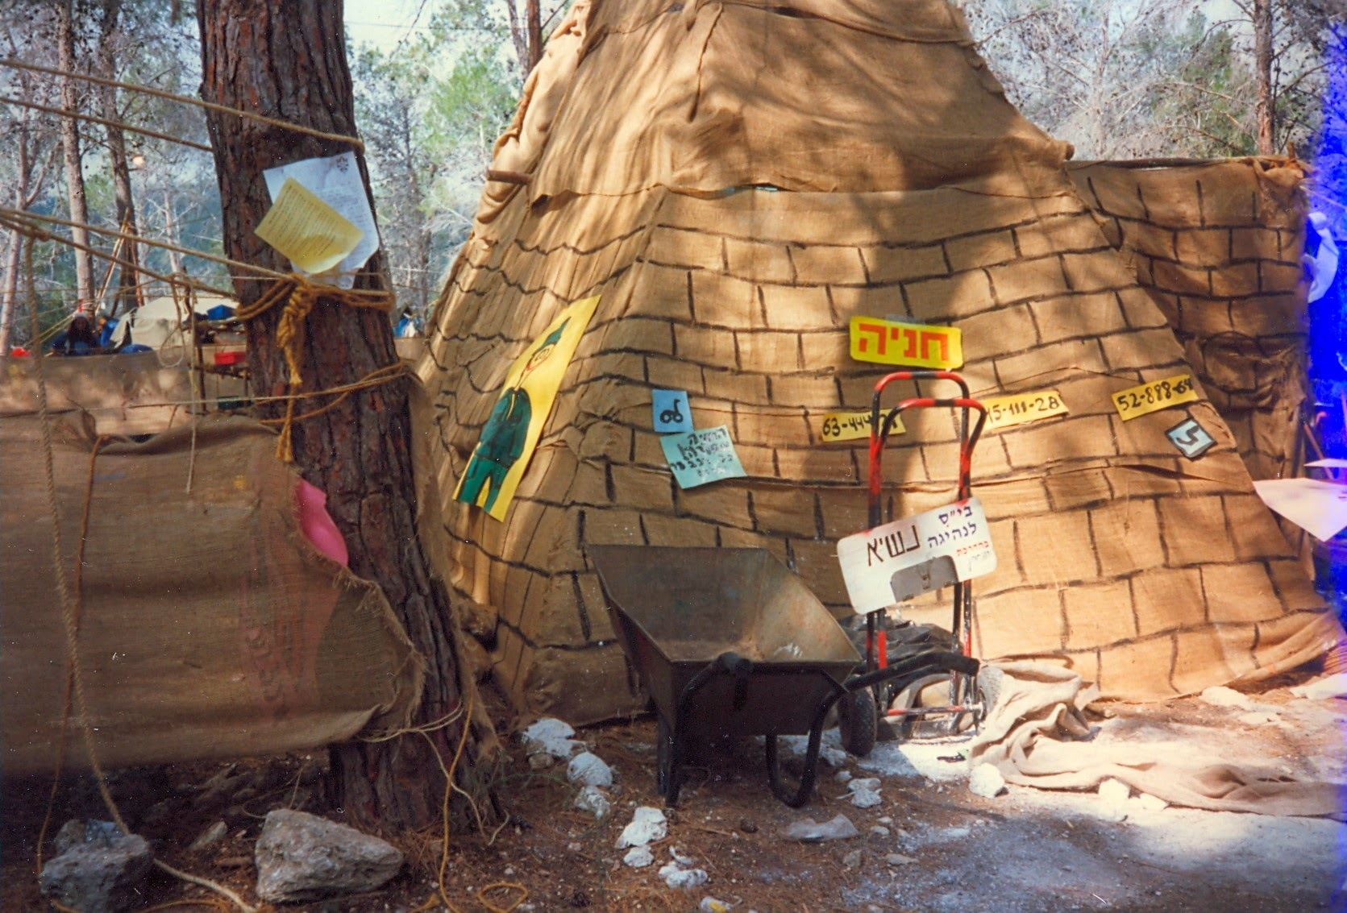
1997
מטבח
מחסן

Slide 9
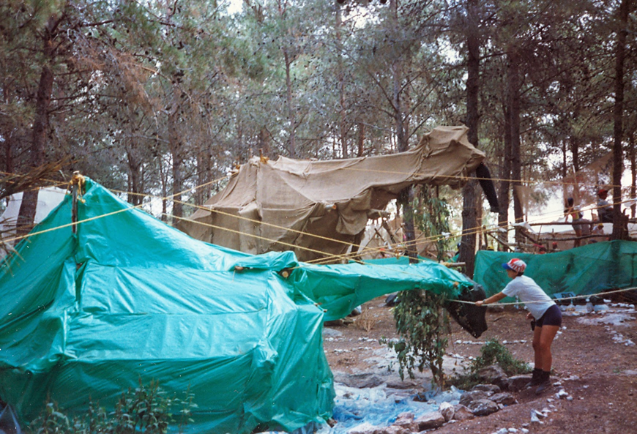
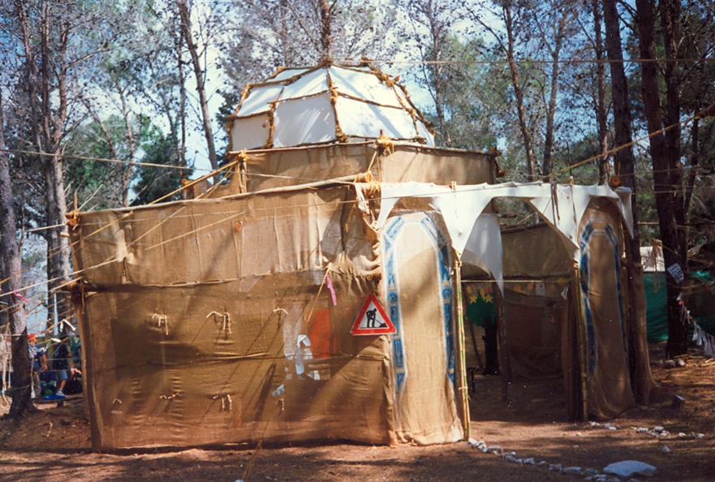
פארק היורה

Slide 10
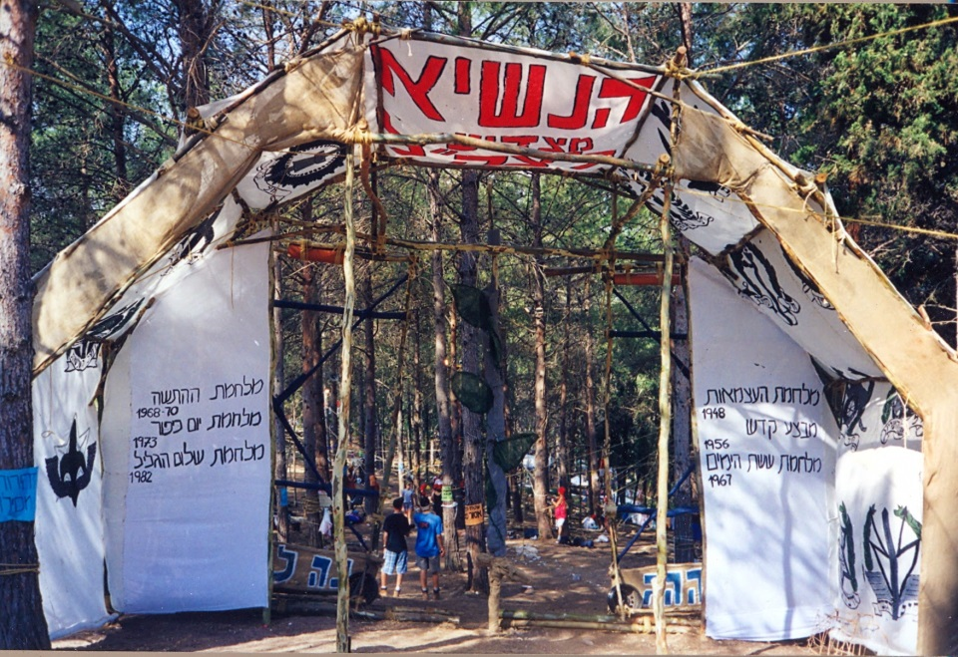
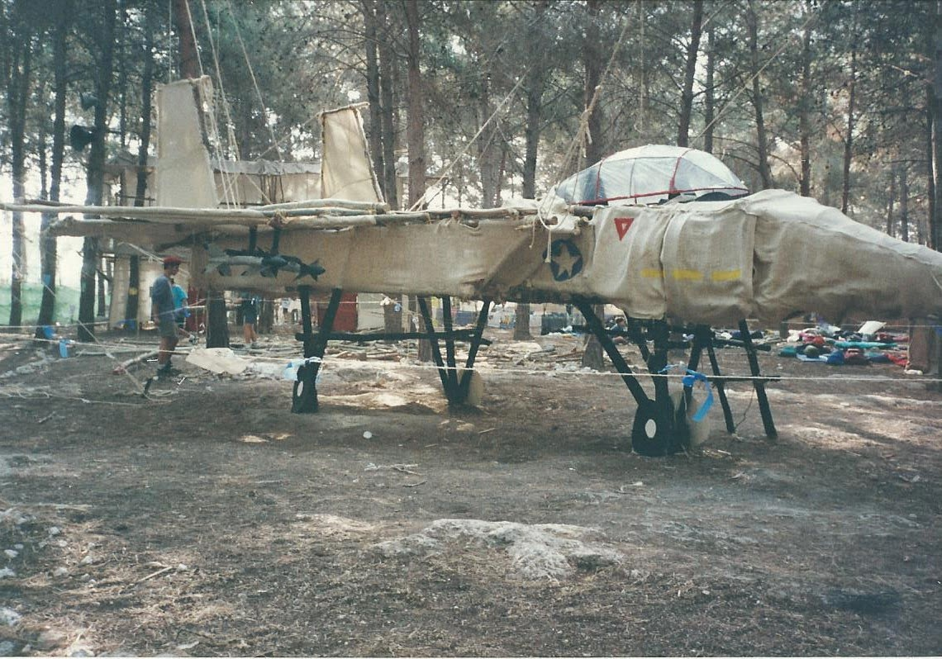
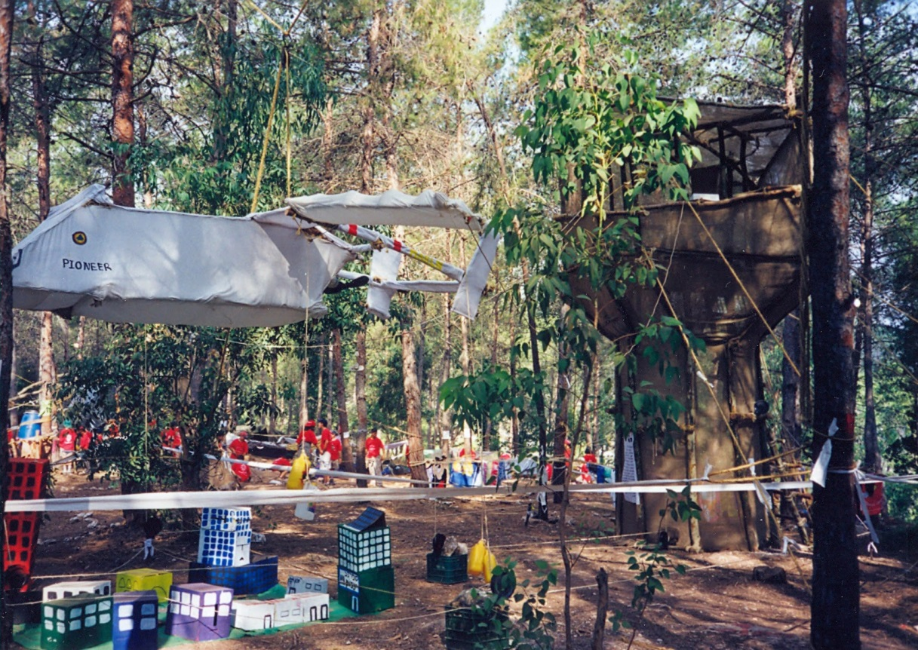
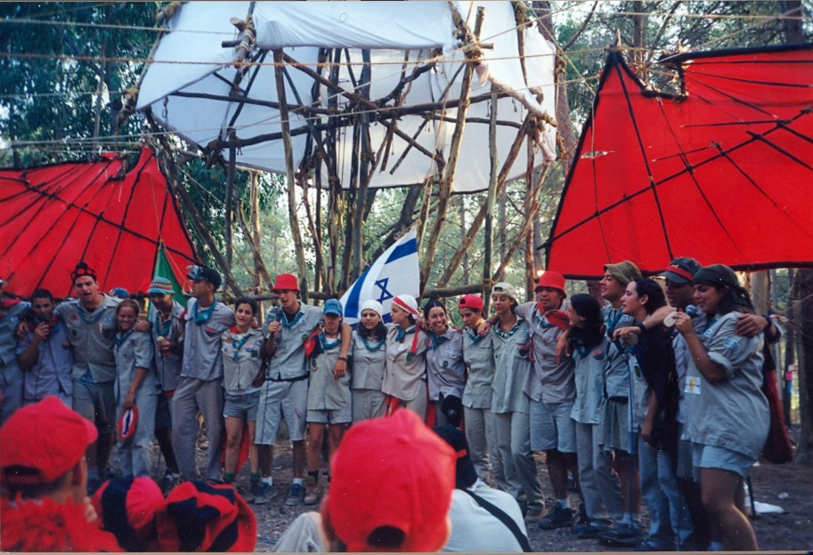
1998
שער

Slide 11
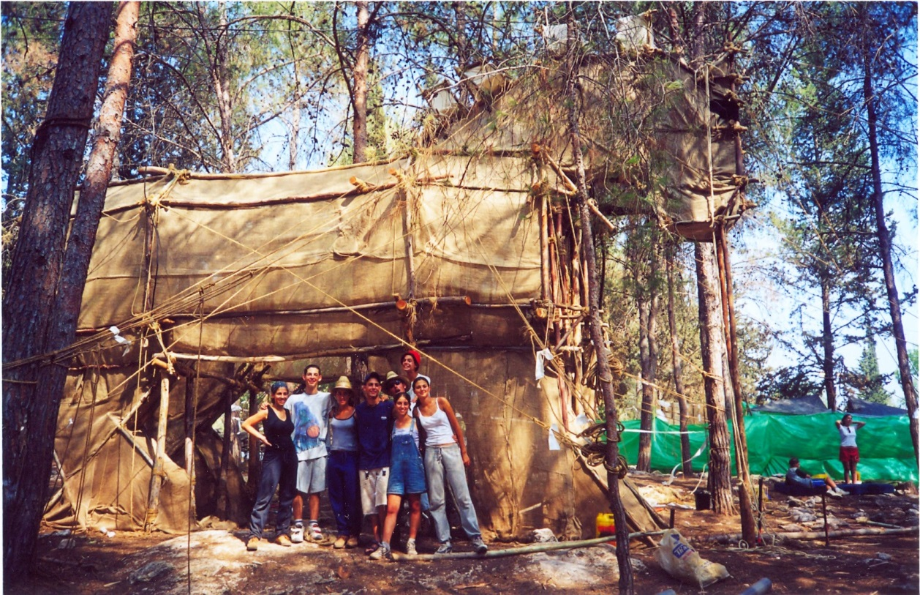
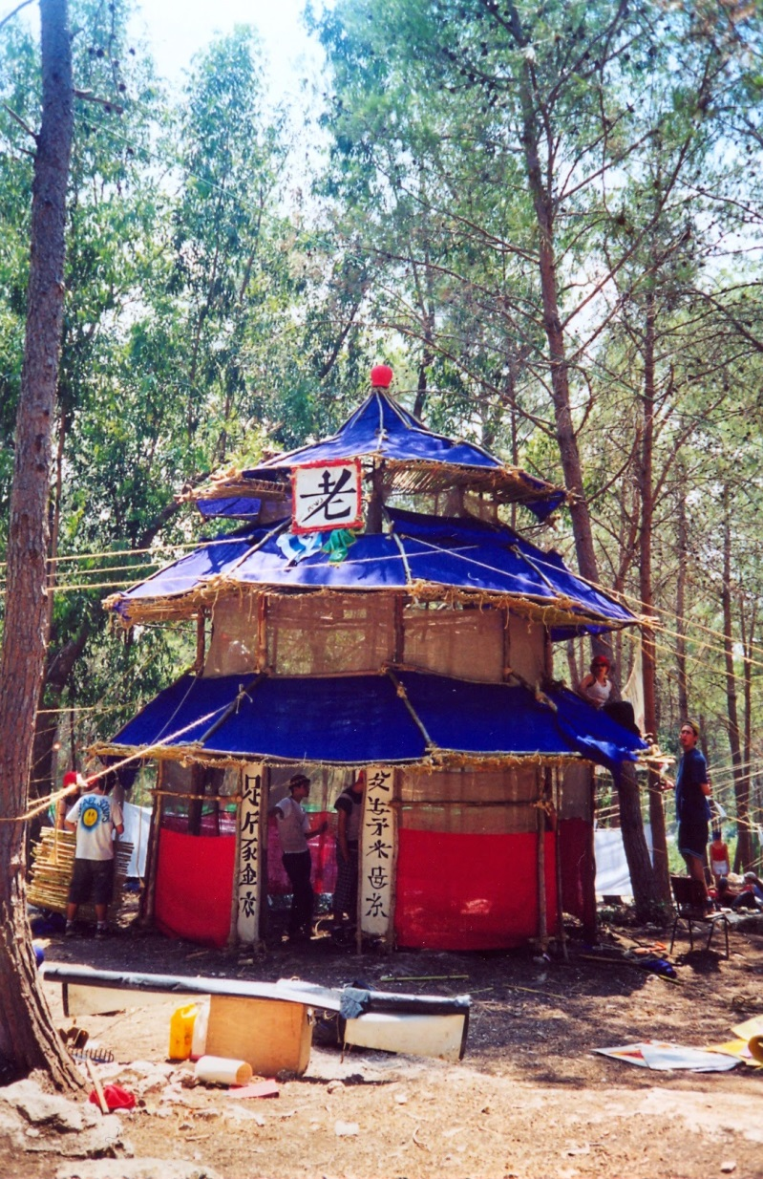
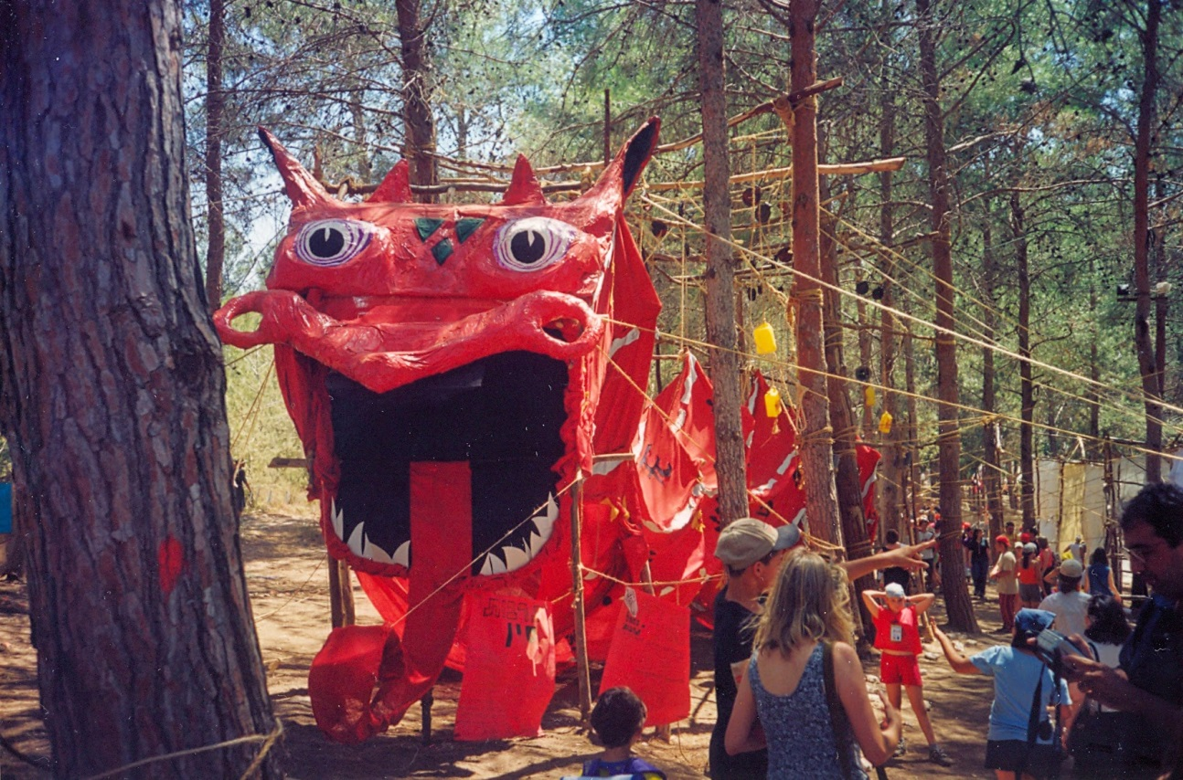
1999
תורן מקדש השמיים

Slide 12
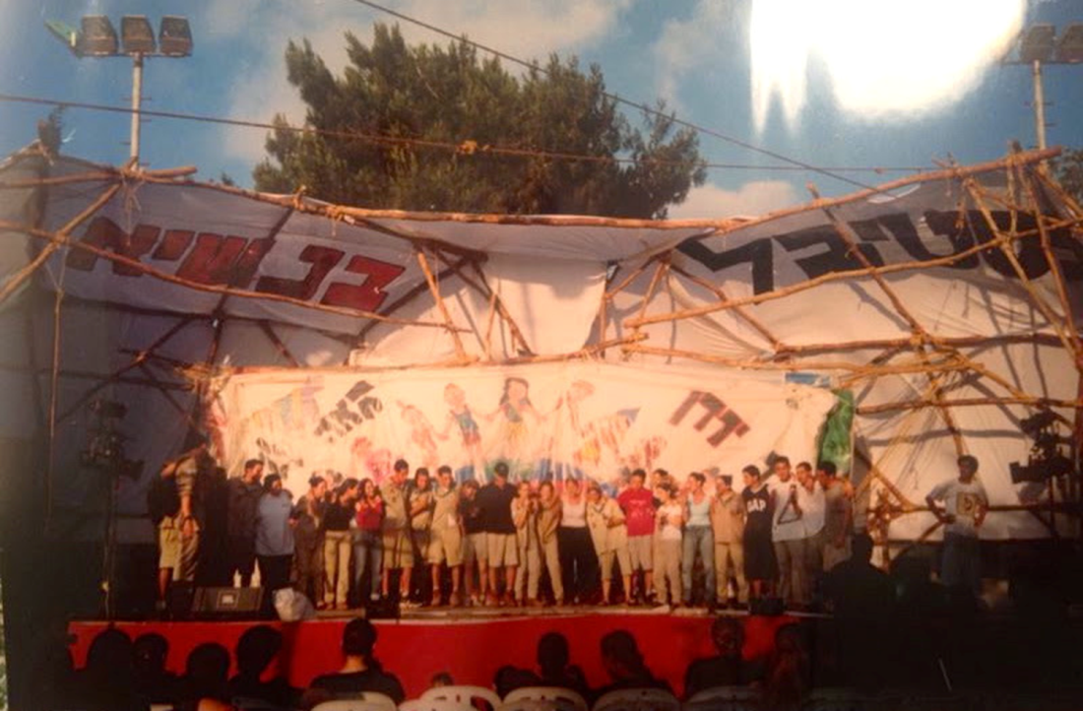
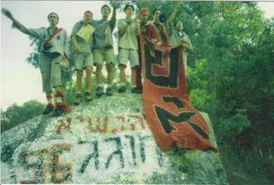
פסטיבל שבטי

Slide 13
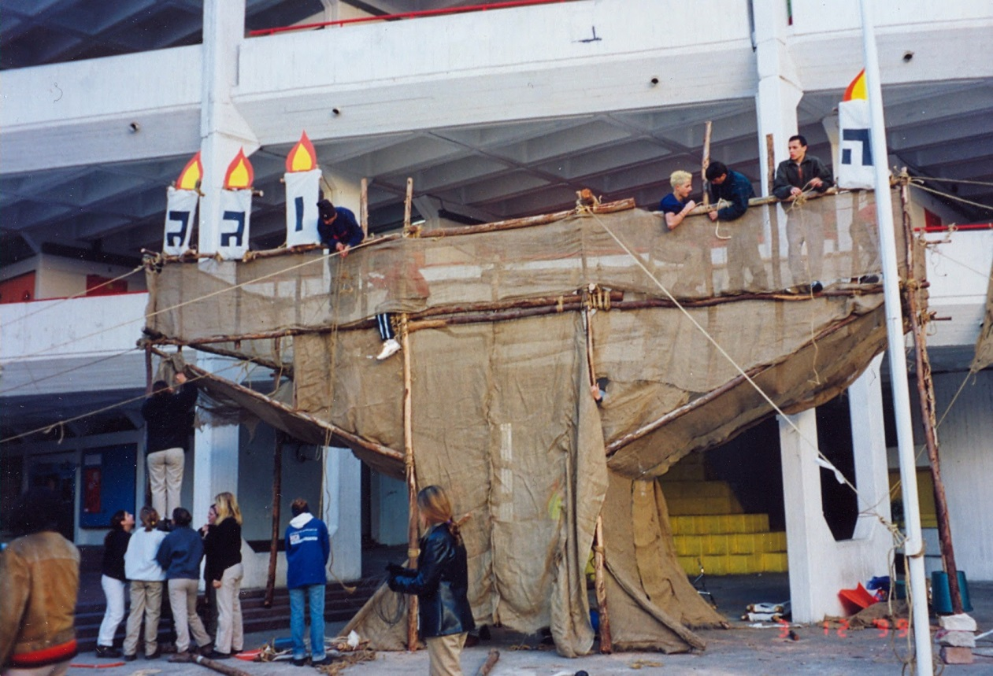
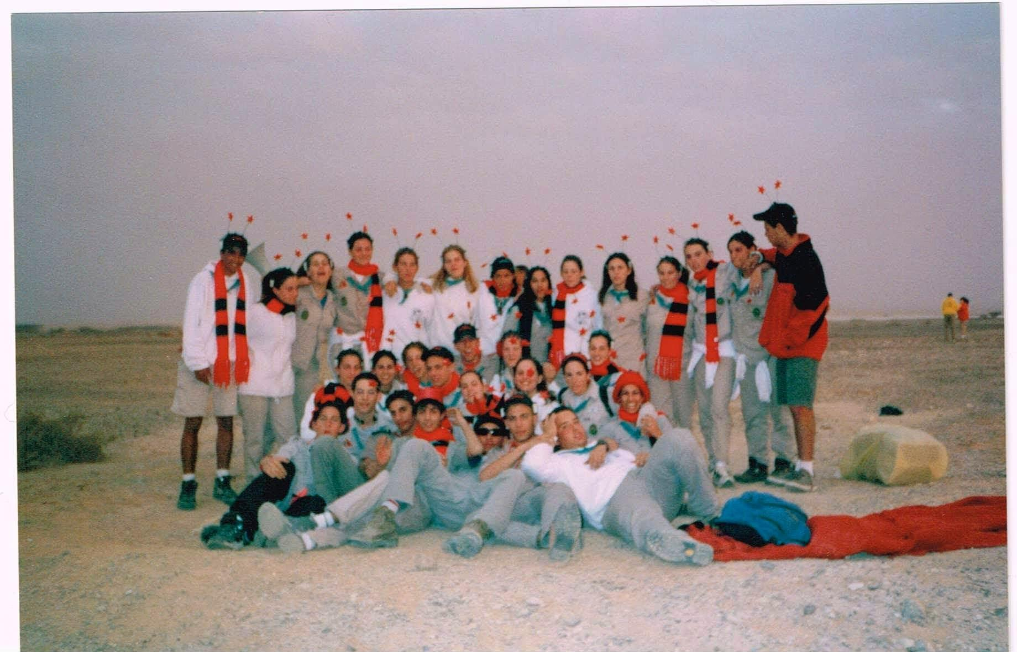
2000

Slide 14
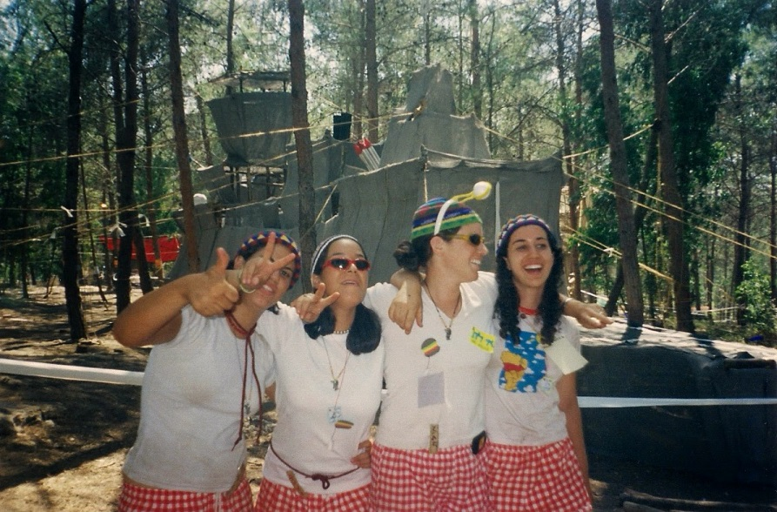
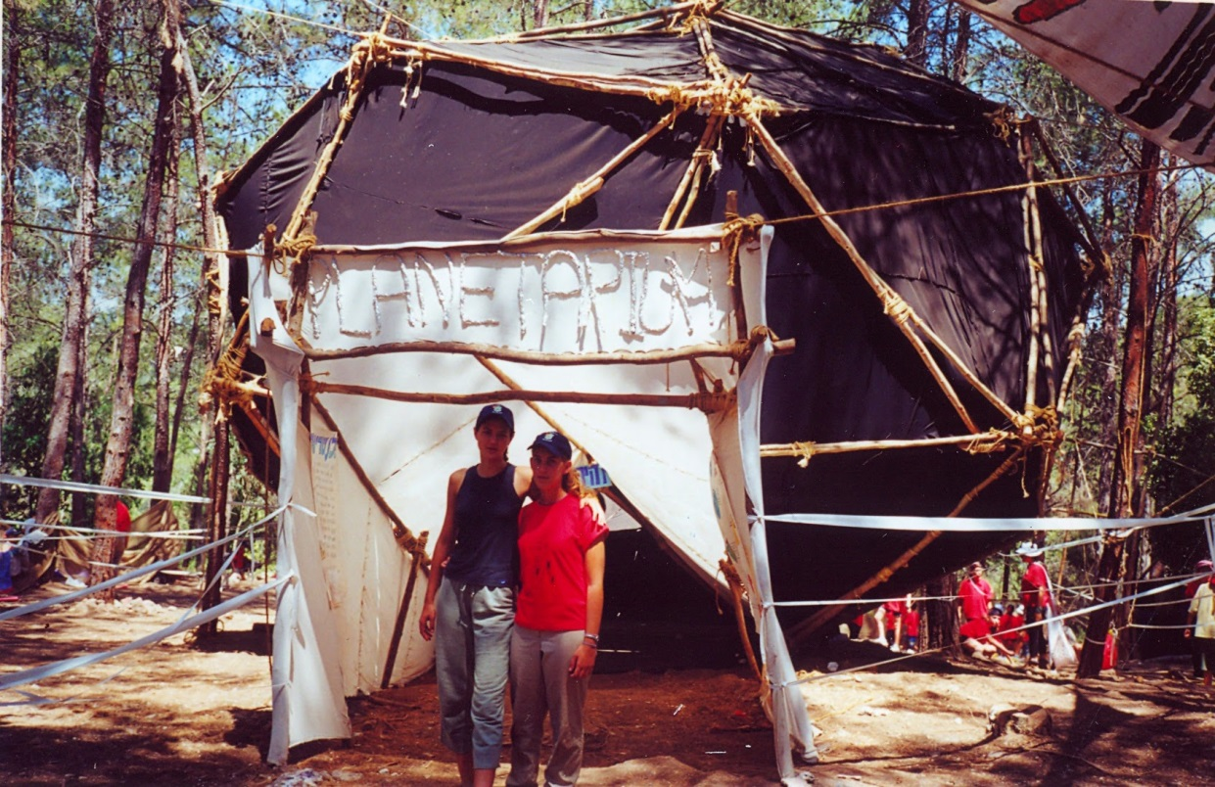
ספינת המלחמה

Slide 15
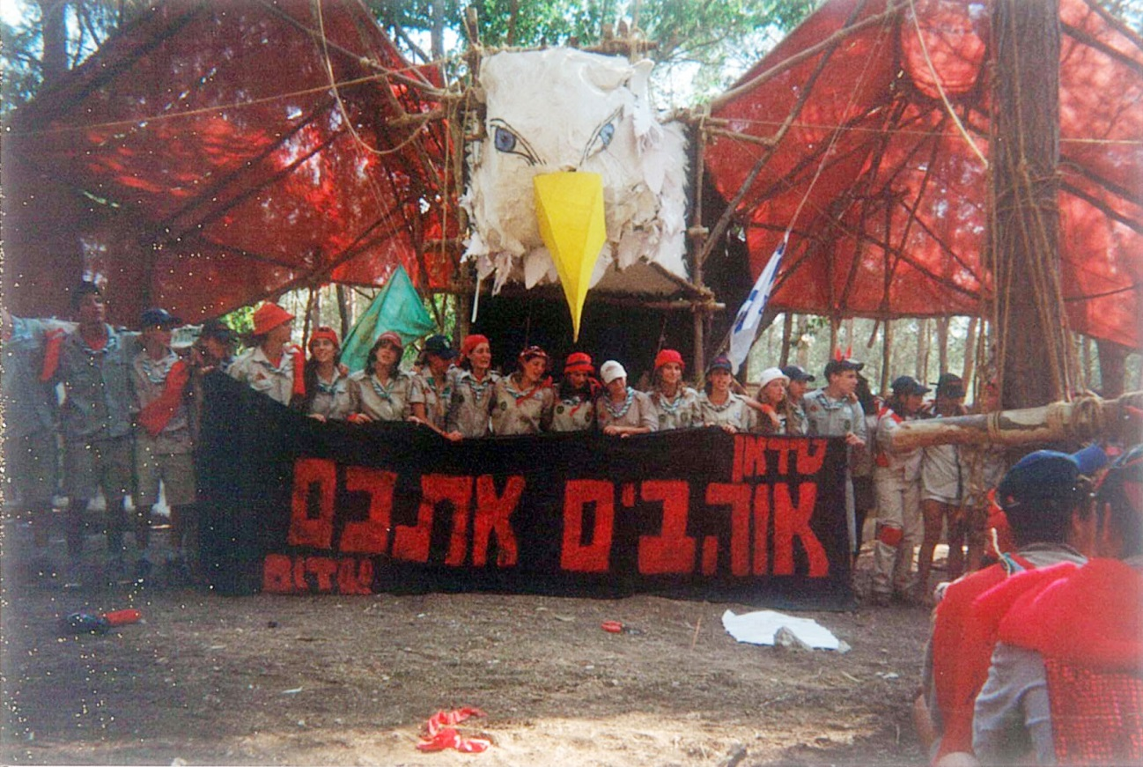
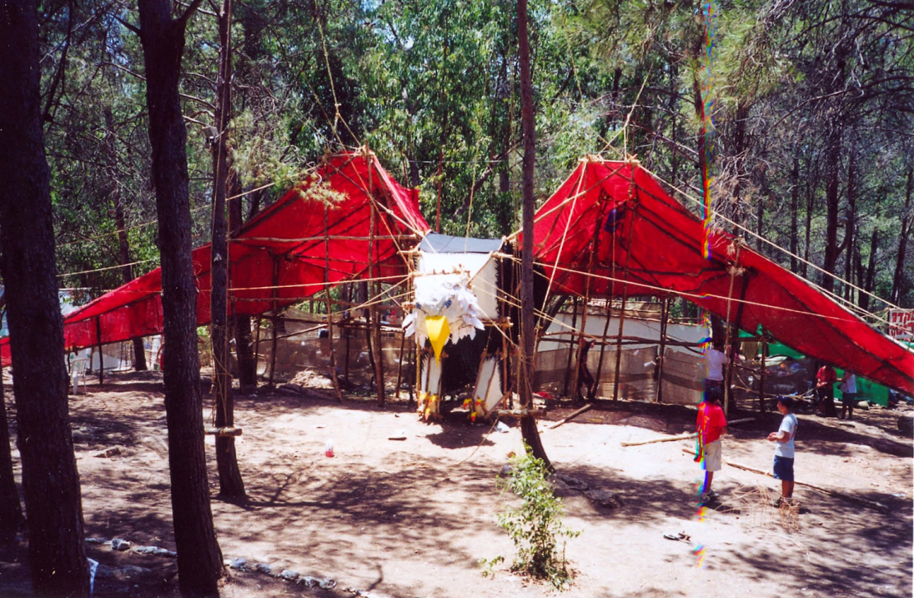
2001
תורן

Slide 16
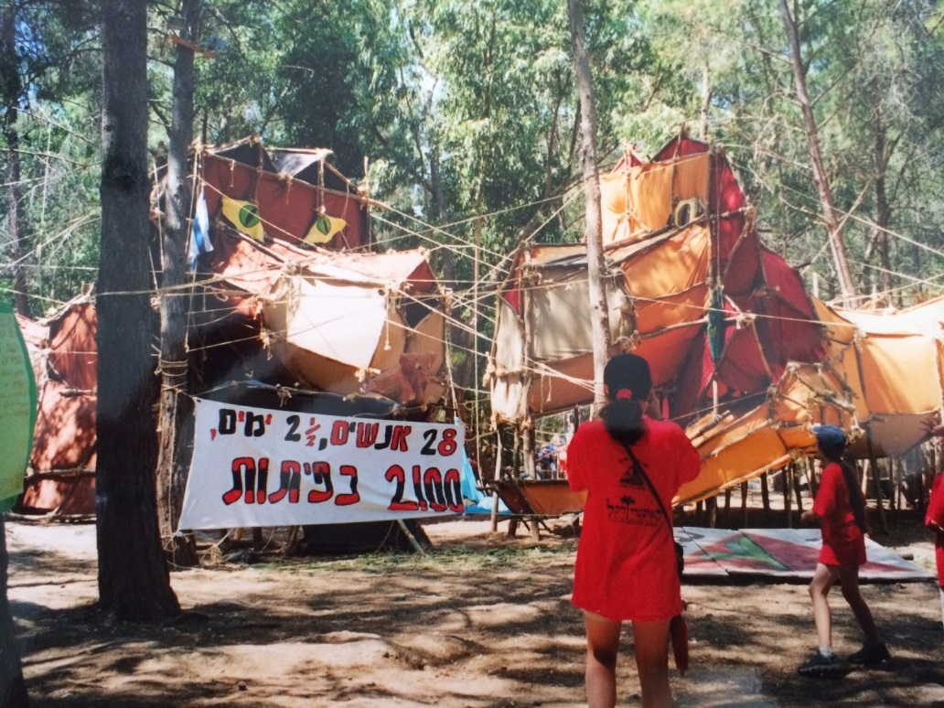
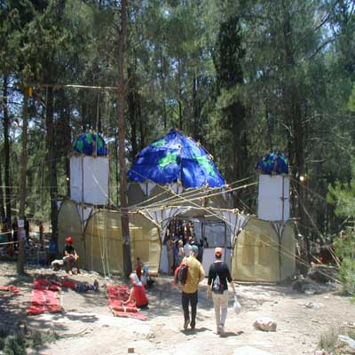
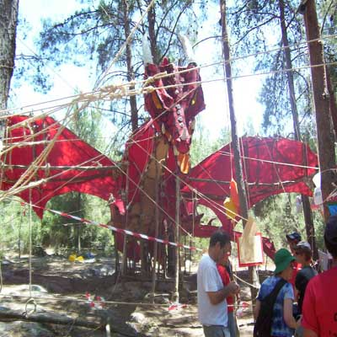
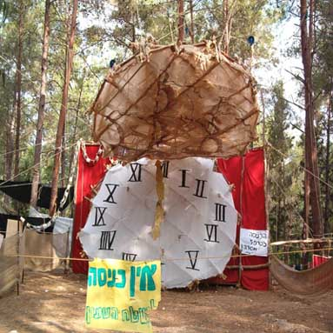
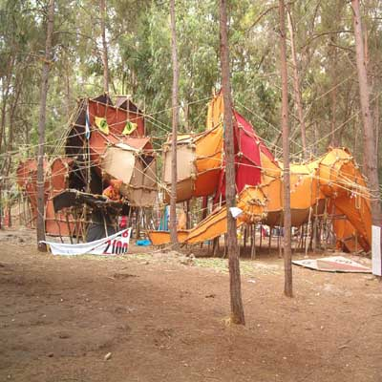
2003

Slide 17
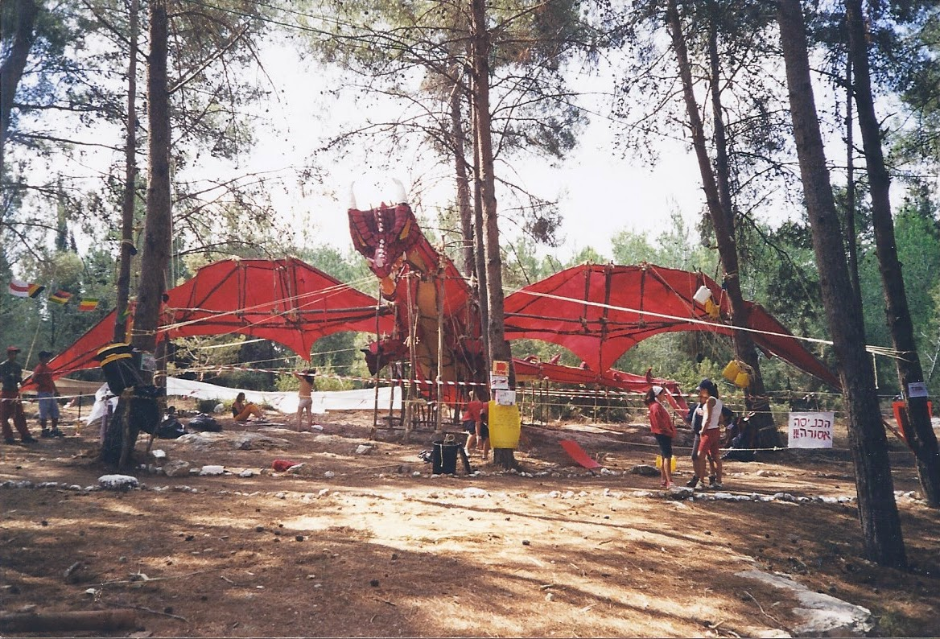
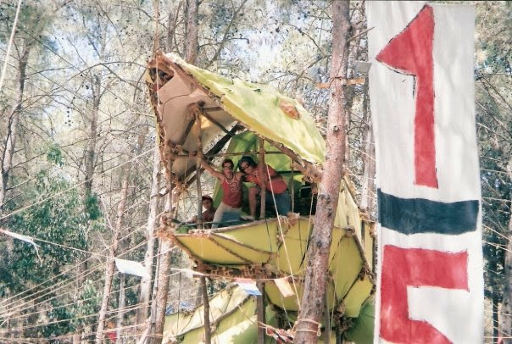
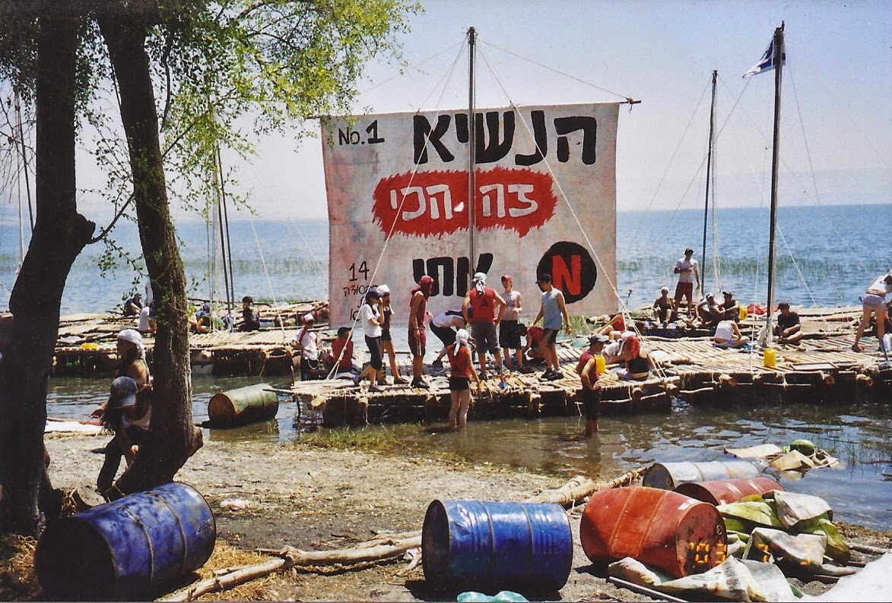

Slide 18
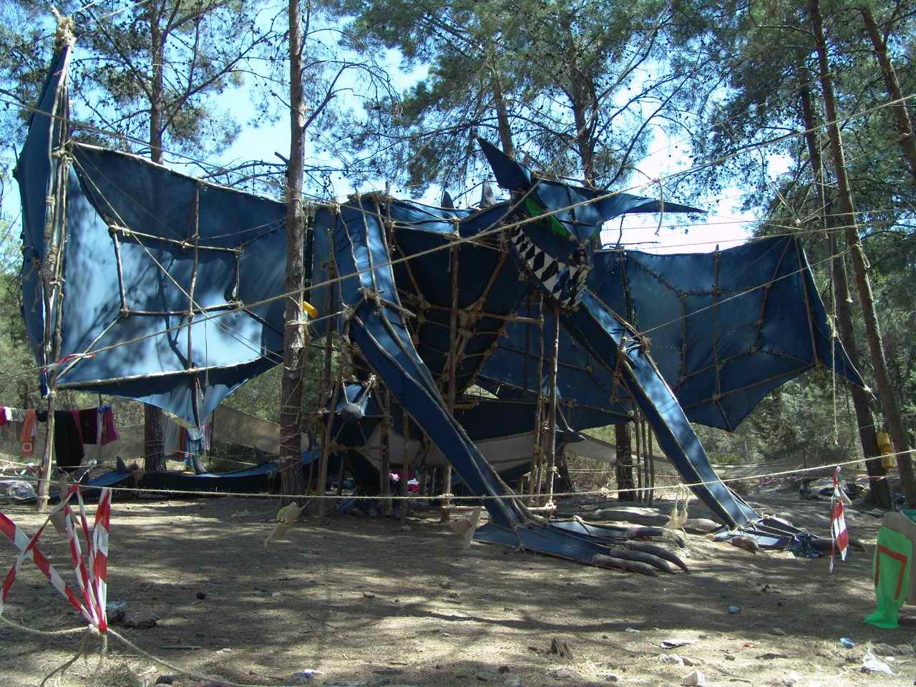
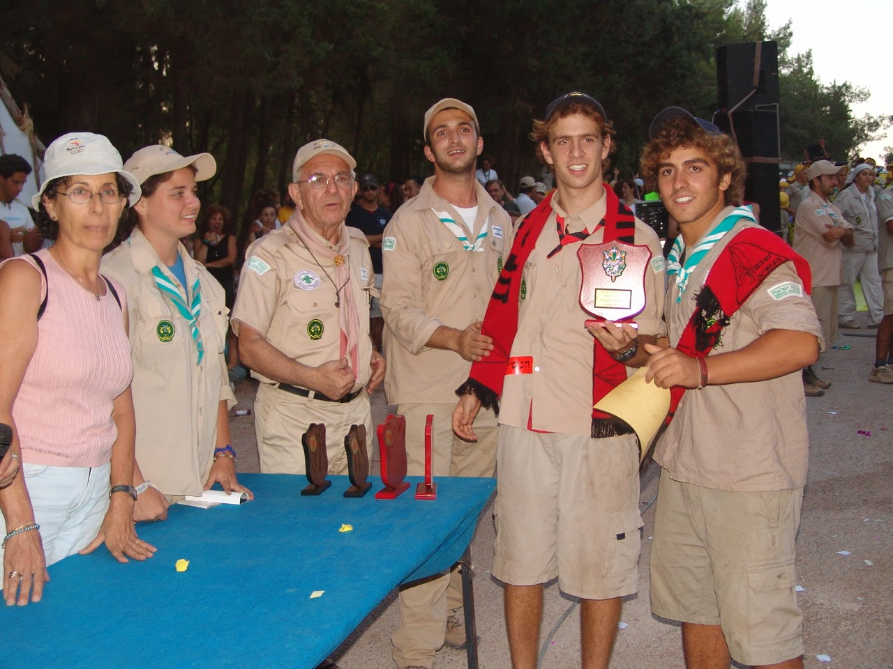
הגרגול
2004
מחנאות

Slide 19
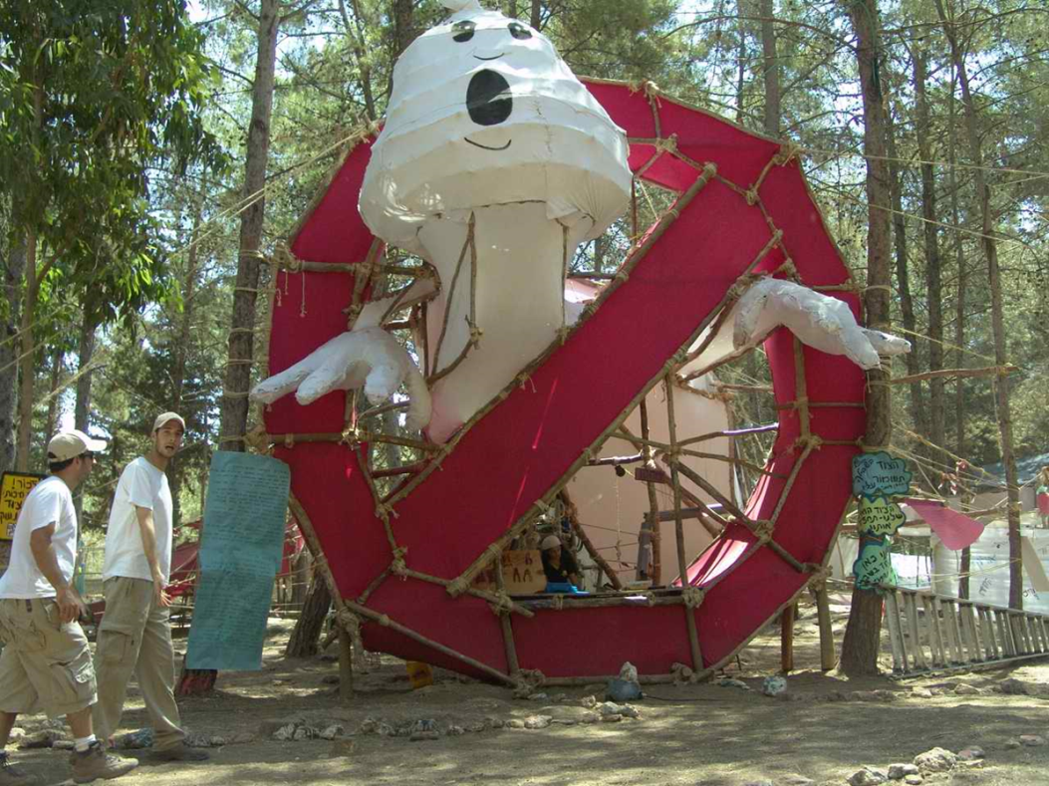
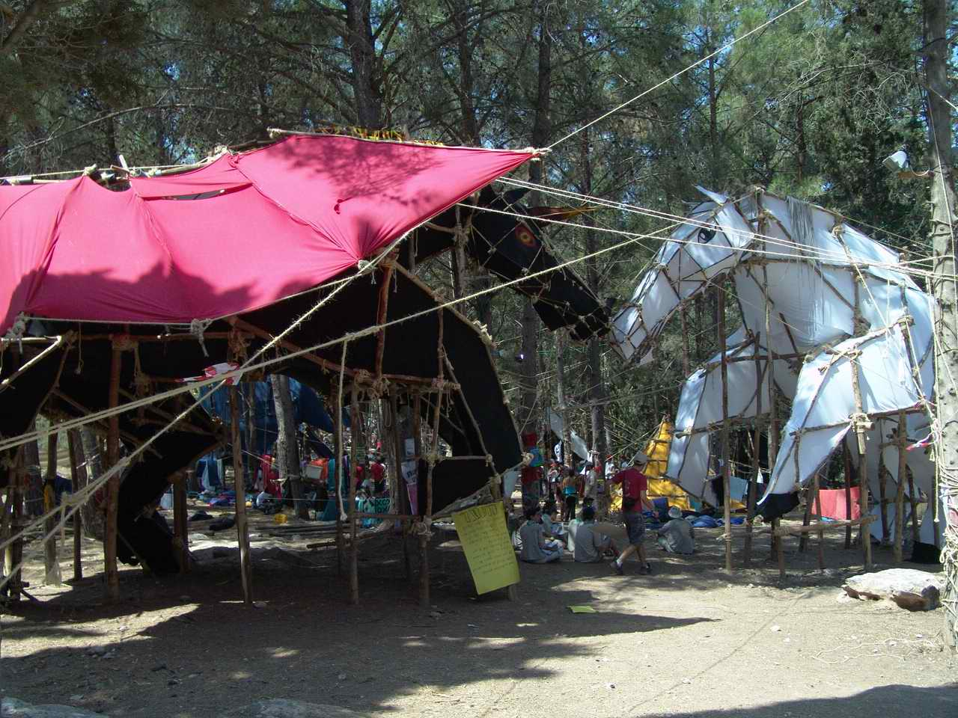
מכסחי השדים
שער- פגסוס

Slide 20


תורן –סבן טיילס
מנגנון תמנון מנגן בתוף

Slide 21





2005
מנטה ריי וכריש
רוצמח
פטרונודון
תורן

Slide 22




שועל אש
מנגנון המגרבץ
שועל אדמה
שועל המים

Slide 23

הצפרדע מחסן

Slide 24



בית הקלפים
2006
הרוטמניה
האוגר

Slide 25


הלפרס מחסן
מטמורפוזה מנגנון

Slide 26



שדוו מסטיף -שער
הגנאש-תורן

Slide 27


2008
Teeker מחסן
וונום שער

Slide 28


הנגזול
הנמר והנחש

Slide 29



weretiger
מנגנון

Slide 30


גאגלינג מאשין מנגנון
2009
הלוכנס

Slide 31


העטלף
השושנה מנגנון

Slide 32



Slide 33


האקו
2010
המכפית מנגנון

Slide 34



הראביד

Slide 35


קן הציפור שער

Slide 36






Greek temple חופשי
2011
Nac car
סידני
טורוק מנגנון

Slide 37


ספינקס מחסן
שומר הסף שער

Slide 38


תורן פגסוס

Slide 39



אנקו 4 מנגנון
2013
נאגה מחסן
Jimmy purple מנגנון

Slide 40

קוליסאום תורן

Slide 41


The beast חופשי
2015
גאנגה שער

Slide 42



קרמלין מחסן
הפטר -תורן
הולדני מעופף מנגנון

Slide 43



2016
קודו מונו קורו - חופשי
מטבח- הקראסטי
הארכיטקט מנגנון

Slide 44



הוויגאר –שער
התורן שרשרת המזון
הפוסידרלה -מחסן

